Slide 1



SE2020-G14
项目计划0.1
——基于Flutter的移动端跨平台记账APP
小组成员：徐任 牟灵成 莫丁阳

Slide 2
1
引言
2
可行性分析
3
项目计划
目录
contents
4
会议记录及配置管理
5
小组分工及评价
6
参考资料

Slide 3
01
引言
Introduction

Slide 4
项目背景
随着支付手段、信息查阅以及购物方式的日趋多样化，人们在琳琅满目的商品世界中对于自己的开支消费未能有着很好的整体把握，根据各大应用商店记账APP的下载安装量来看，人们对于通过记账管理消费的重视程度并不高。究其原因，可能在于记录账单需要花费时间，而如今快节奏的生活使得人们不愿分配碎片时间在记账上。市场上已有的记账APP，也存在广告多、收费功能等劝退问题。

Slide 5
项目简介
手动+自动记录账单，节约懒人时间
详细账单展示，年月周收支尽在掌握
制账
清洁界面，追求少广告、功能完整的用户体验
时间识别、类别识别、导出表格等拓展功能正在路上

Slide 6
02
可行性分析
Feasibility Analysis

Slide 7



技术可行性
Spring Boot基于Spring4.0设计，继承了Spring框架原有的优秀特性。学习过JAVA的我们更容易掌握它用于后端框架。
近日，Flutter1.22版发布，支持iOS 14和Android 11。
03
02
制账
Flutter是Google一个新的用于构建跨平台的手机App的SDK。这意味着，我们可以同时设计安卓和IOS端的UI。
01
04
百度AI开放平台提供了通用文字识别接口，为我们截图识别记账功能的实现带来了可能。

Slide 8
经济可行性
项目所需成本较少，但仍需考虑成本回收的问题，初步方案为在应用内投入不影响用户体验的广告。
免费的学习资源
市场广大免费APP参考
学生版服务器
免费的开发工具

Slide 9
操作可行性
记账本身并不是很难的事情，多数人甚至无需教学就可以自行使用记账功能。
设置引导页，包含对用户的使用教程，帮助用户快速上手记账功能。
站在用户角度考虑问题，全心全意为用户服务，设计更加人性化的界面交互。

Slide 10
03
项目计划
Project Plan

Slide 11
项目用户
邢海粟
章拾瑜
廖安琪
赵宇阳
软工1802
本专业用户
软工1802
本专业用户
大数据1902
非本专业用户
计算机1902
非本专业用户
当然用户：杨枨老师
更多用户寻找中…

Slide 12
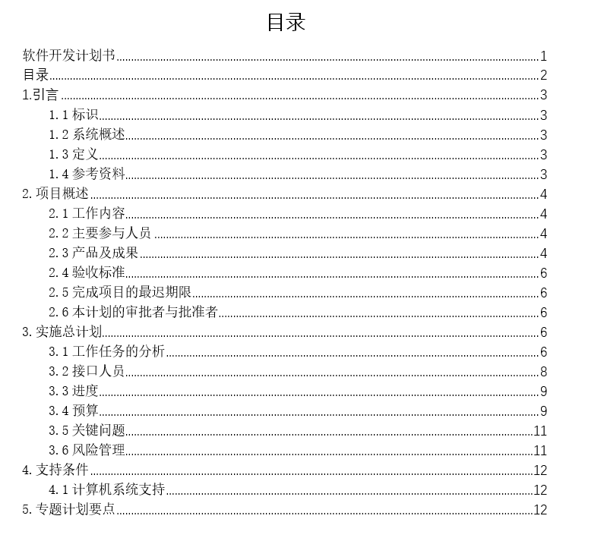

项目计划书
[1]
本计划书参照《GB8567-88计算机软件产品开发文件编制指南》编写

Slide 13
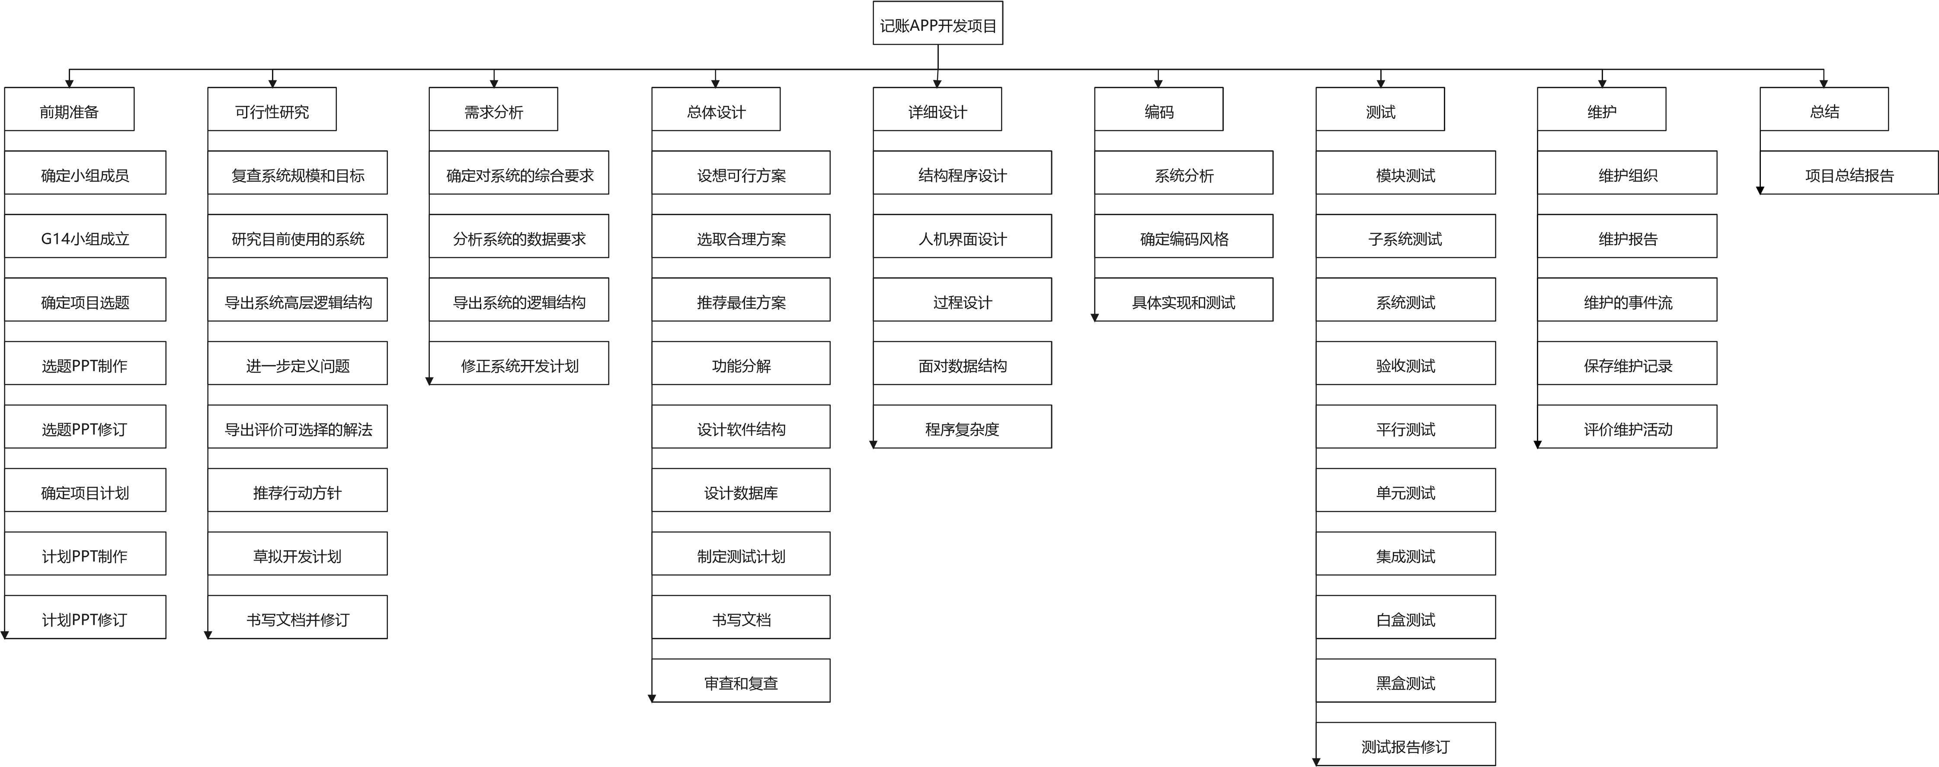

WBS（工作分解结构）
[2]

Slide 14
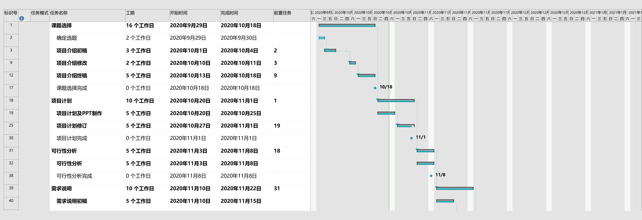
甘特图（里程碑式）
[3]
[4]

Slide 15
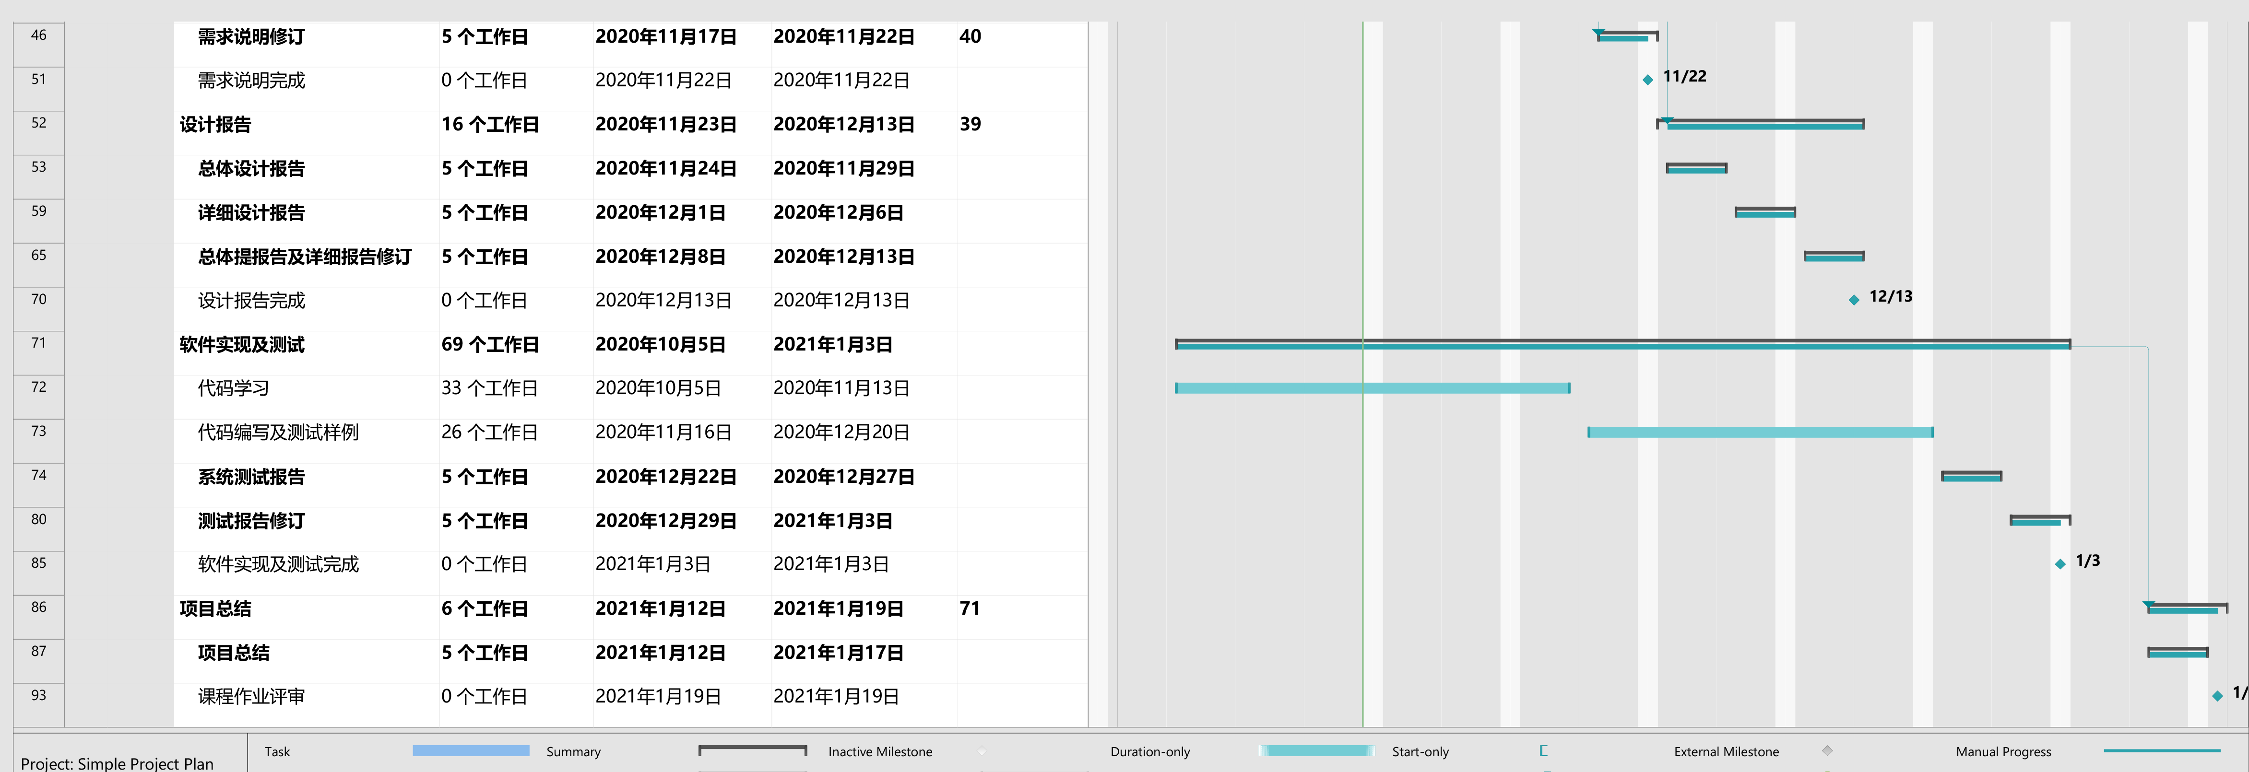
甘特图（里程碑式）
[3]
[4]

Slide 16
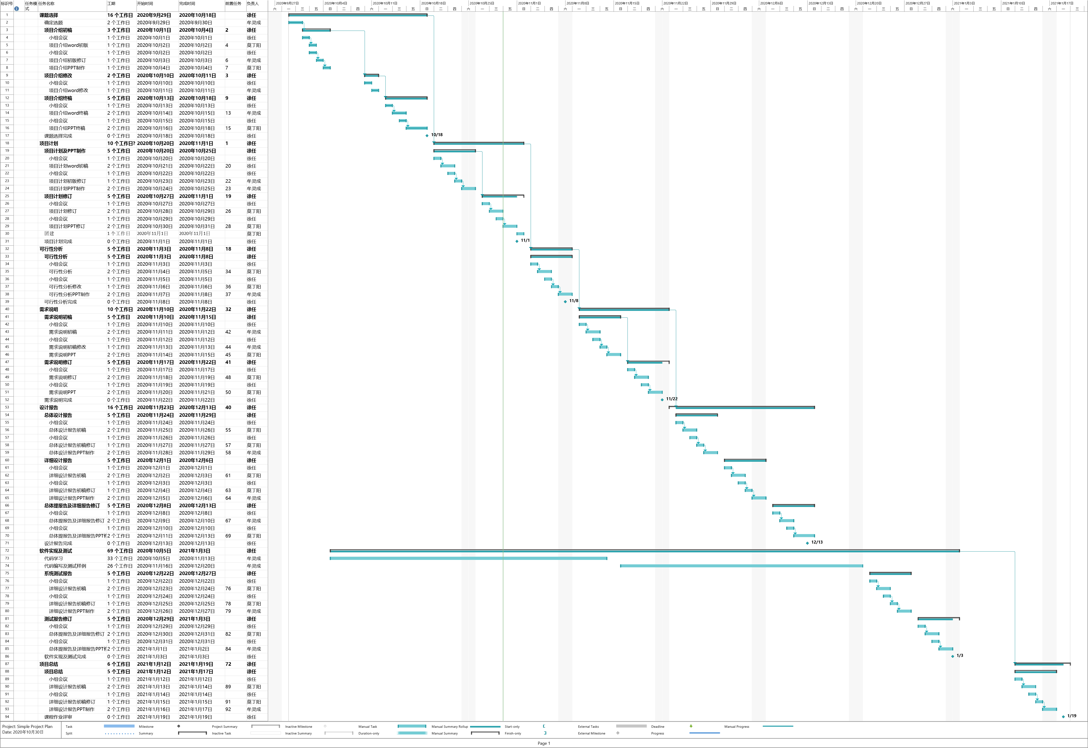

甘特图（详细式）
[3]

Slide 17
项目预算
项目总预算
项目计划预算
项目名称 | 单价（元） | 数量 | 单位 | 小计 | 备注
阿里云服务器 | 114 | 1 | 个 | 114 | 系统使用服务器（学生版）
团队资金 | 300 | 1 | 个 | 300 | 团队物资购买（如会议物资、学习资源等）
开发用电脑 | 6000 | 3 | 台 | 18000 | 人手一台
人力成本 | 21076.88 | 3 | 人 | 63230.64 | 每周六个工作日，每日四小时，根据私营单位开发人员时薪计算所得
总计 | 81644.64元
实际花费 | 414元
项目名称 | 单价（元） | 数量 | 单位 | 小计 | 备注
团队建设 | 150 | 1 | 个 | 150 | 团队建设过程花销
人力成本 | 612.7 | 3 | 人 | 1838.1 | 每日四小时，根据私营单位开发人员时薪计算所得
总计 | 1988.1元
实际花费 | 150元

Slide 18
04
会议记录及配置管理
Meeting minutes and configuration management

Slide 19
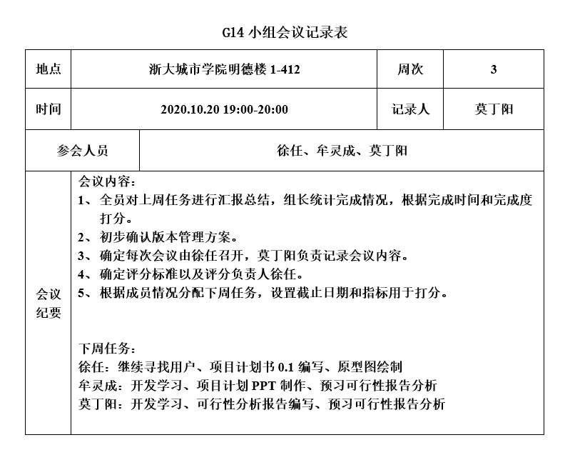
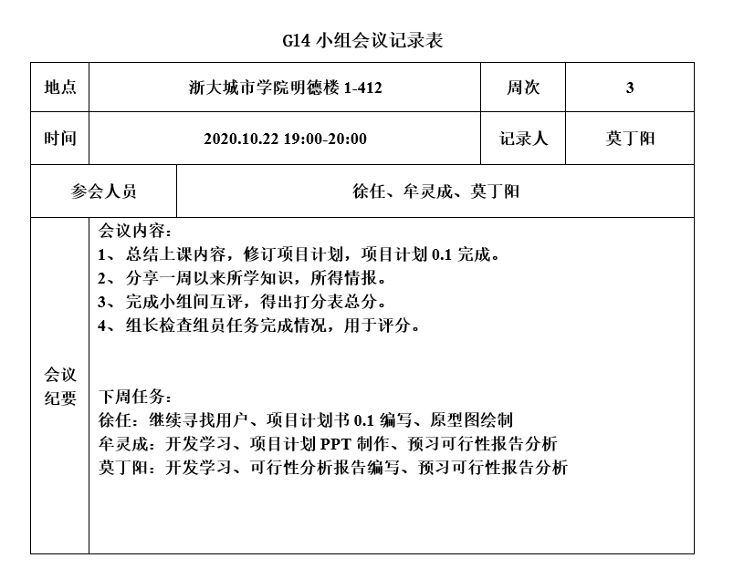
会议记录（1）

Slide 20
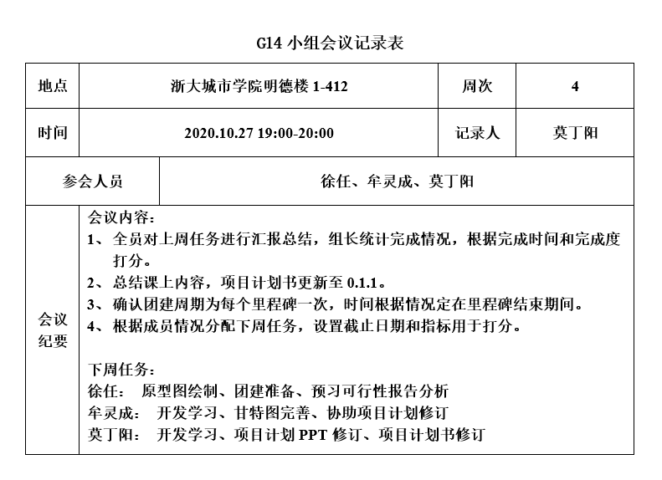
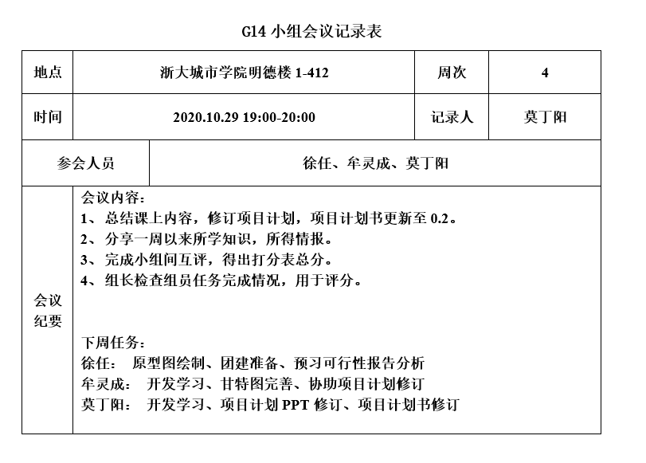
会议记录（2）

Slide 21
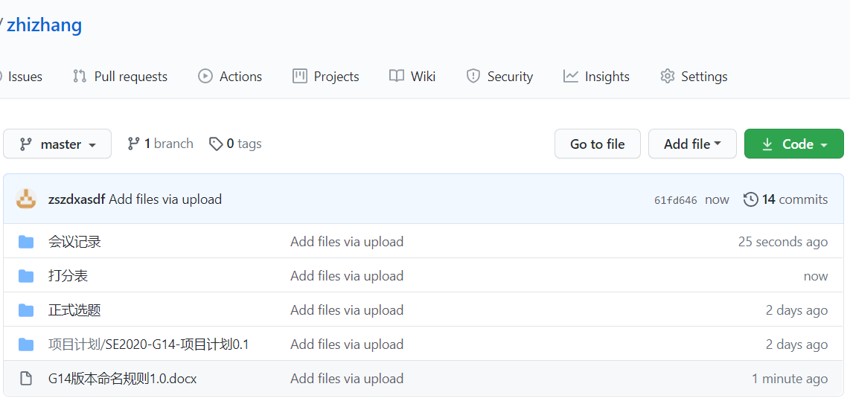
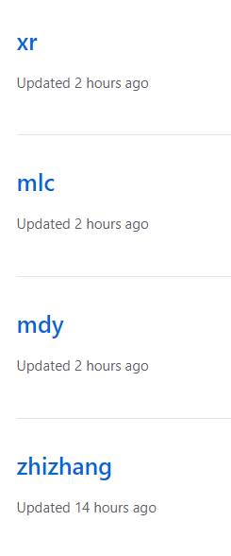
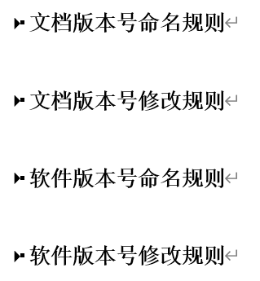

配置管理

Slide 22
05
小组分工及评价
Group division and evaluation

Slide 23
成员分工及评价（1）
组长评分标准：起始分100分，未按时完成扣5分，未达到指标扣5分，
重要任务双倍扣分，扣完为止
自评/评分标准：主观评分
总评分=组长评分*0.5+自评/评分*0.25+自评/评分*0.25，小数四舍五入

Slide 24
成员分工及评价（2）
组长评分标准：起始分100分，未按时完成扣5分，未达到指标扣5分，
重要任务双倍扣分，扣完为止
自评/评分标准：主观评分
总评分=组长评分*0.5+自评/评分*0.25+自评/评分*0.25，小数四舍五入

Slide 25
06
参考资料
Reference Material

Slide 26

参考资料
其他资料参考
[1]项目计划书模板（GB/T8567-1988）
[2]《软件工程导论》 瀑布模型 p.15-16
开发资料参考
[3] 《软件工程导论》 Gantt图 p.314-315
Dart编程语言中文网：https://www.dartcn.com/
百度AI开放平台：https://ai.baidu.com/
[4] 《软件工程：首页及课程介绍》 课程计划 p.18

Slide 27
感谢聆听
Thank you.

